Slide 1
Состав пищи и энергетический баланс

Slide 3
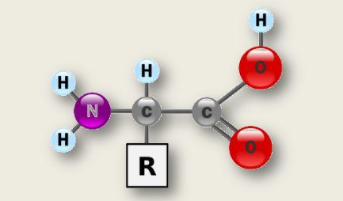

Slide 4
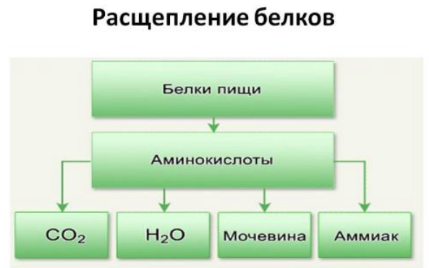

Slide 5
Функции белков:
1)строительная (построение мышечной, костной, хрящевой и других тканей). В процессе жизнедеятельности происходит постоянное старение и отмирание отдельных клеточных структур, и белки пищи служат строительным материалом для их восстановления;
2)ферментативная (ферменты желудочного, поджелудочного, кишечного сока, внутриклеточные ферменты…);
3)энергетическая - окисление в организме 1 г белка дает 4,1 ккал энергии (12-14% энергии, используемой организмом);
4)транспортная (гемоглобин, переносчики жиров и т.д.);
5)регуляторная (гормон роста, инсулин, др.);
6)защитная (антитела, интерферон).
Под влиянием белковой недостаточности могут развиваться такие патологические состояния, как отек и ожирение печени; нарушение функционального состояния органов внутренней секреции, особенно половых желез, надпочечников и гипофиза; нарушение условно-рефлекторной деятельности и процессов внутреннего торможения; алиментарная дистрофия, замедляются рост и развитие организма; снижаются реактивность и устойчивость организма к инфекциям и интоксикациям.

Slide 6
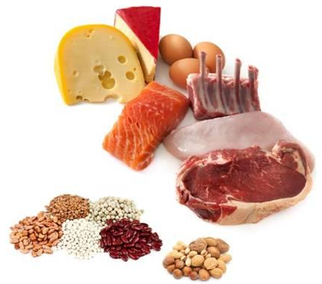
Виды белков
Белки делятся на животные и растительные.
В зависимости от содержания заменимых и незаменимых аминокислот пищевые белки разделяются на полноценные, аминокислотный состав которых близок к аминокислотному составу белков человеческого тела и содержит в достаточном количестве все незаменимые аминокислоты, и на неполноценные, в которых отсутствуют одна или несколько незаменимых аминокислот. Наиболее полноценны белки животного происхождения, особенно белки желтка куриного яйца, мяса и рыбы. Из растительных белков высокой биологической ценностью обладают белки сои и в несколько меньшей степени — фасоли, картофеля и риса. Неполноценные белки содержатся в горохе, хлебе, кукурузе и некоторых других растительных продуктах.
Важно правильное сочетание животных и растительных белков в пище - 50-60% животных, остальное - растительные. Белки животного происхождения в суточном рационе детей должны занимать— 60—80%. Избыточное потребление белков вредно для организма, так как затрудняются процессы пищеварения и выделения продуктов распада (аммиака, мочевины) через почки.

Slide 7
Физиологическая суточная норма белка зависит от возраста, пола и профессиональной деятельности. Суточная потребность в белке в среднем - 1,0-1,5 г на кг массы тела.

Slide 8
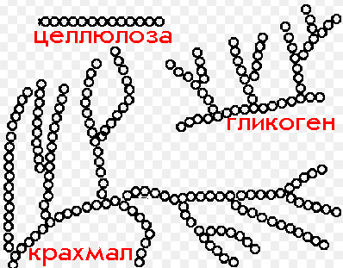
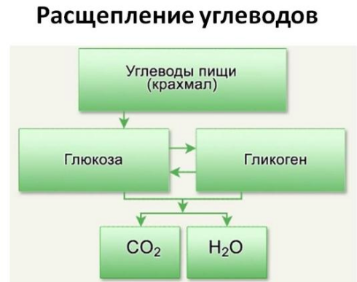
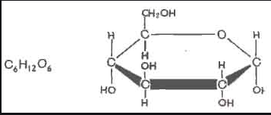
углеводы

Slide 9
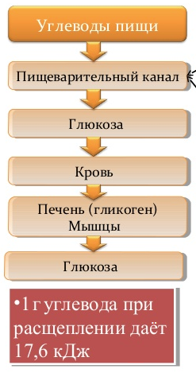
Классификация углеводов
Обмен углеводов

Slide 10
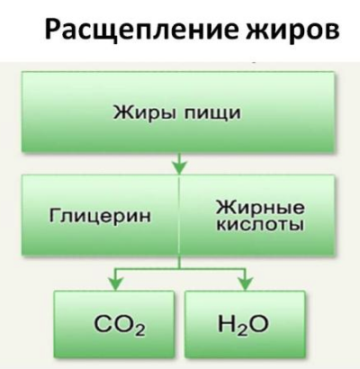
Главная роль жиров заключается в доставке энергии (энергетическая функция). При окислении 1 г жира в организме человек получает в 2,2 раза больше энергии (9,1 ккал), чем при окислении углеводов и белков. За счет жиров организм получает в среднем 30-33% энергии.
Жиры выполняют и строительную функцию, являясь структурным элементом протоплазмы клеток. В жирах находятся необходимые для жизни жирорастворимые витамины A, D, Е, К.
Липоиды входят также в состав клеточных мембран, гормонов, нервных волокон и оказывают существенное влияние на регуляцию жирового обмена. Из жироподобных веществ (холестерин) синтезируются гормоны - кортикостероиды, половые гормоны (гормональная функция). Жиры обладают низкой теплопроводностью, благодаря чему, находясь в подкожно-жировой клетчатке, предохраняют организм от охлаждения, что вместе с механическими свойствами определяет их защитную функцию.

Slide 11
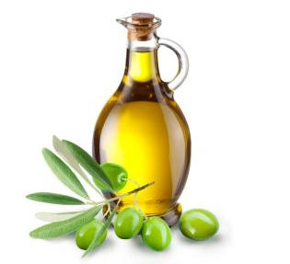
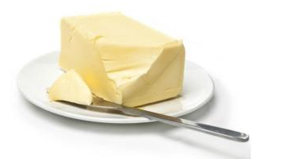
Виды жиров: растительные и животные
Растительные жиры часто называют маслами (подсолнечное, кукурузное, оливковое, рапсовое). При комнатной температуре они находятся в жидком агрегатном состоянии. Но есть и исключения. Например, кокосовое масло при обычных условиях — твёрдый жир.
Жиры животного происхождения при комнатной температуре, как правило, находятся в твёрдом агрегатном состоянии, но при небольшом нагревании становятся жидкими. Реже встречаются жидкие животные жиры, например, рыбий жир. Твёрдые жиры не имеют кристаллического строения и представляют собой мазеподобные субстанции.

Slide 12
При нормальной массе тела количество жиров должно покрывать 30% дневного рациона, что соответствует 1,3-1,5 г на 1 кг массы тела. Лицам с избыточной массой тела эти нормы целесообразно уменьшить вдвое
Жироподобные вещества. Наибольшее значение из них имеют фосфатиды и стерины. Фосфатиды содержат соли фосфорной кислоты, в частности лецитин, который наряду с другими фосфатидами входит в состав нервной ткани, клеточных оболочек. Основными источниками фосфатидов служат говядина, сливки, печень, яичный белок, бобовые.
Стерины участвуют в образовании гормонов, желчных кислот и некоторых других биологически ценных веществ. Наиболее важен из них холестерин, который входит в состав всех клеток и придает им гидрофильность, т. е. способность удерживать воду. Холестерин является структурным элементом нервных волокон.
У здоровых людей около 80 % необходимого холестерина синтезируется печенью и лишь 20 % поступает извне с пищей, а поэтому излишнее ограничение содержащих его продуктов (масла, яиц, печени) нецелесообразно. Это необходимо лишь больным с определенными заболеваниями и лицам старшего и пожилого возраста.

Slide 13
Для взрослого человека требуется получать углеводы, жиры и белки в соотношении 3,5 (4):1(0,9):1. Поскольку у детей обменные процессы идут интенсивнее, причем главным образом — за счет метаболической активности мозга, который питается почти исключительно углеводами, дети должны получать больше углеводной пищи — в соотношении 5:1:1.

Slide 14
Энергетическая ценность рациона
В согласии с принципами рационального питания энергетическая ценность пищевого рациона должна соответствовать энергетическим затратам организма. Вся энергия, которую тратит человек в процессе обычной жизнедеятельности в течение суток, носит название общий обмен.
Общий расход энергии (общий обмен) у человека за сутки складывается из
энергии основного обмена,
энергии специфически динамического действия пищи (энергия, затраченная на пищеварение)
и энергии, затраченной на механическую работу (рабочая прибавка).
Величина основного обмена зависит от индивидуальных особенностей человека, его массы, пола, возраста, состояния эндокринного аппарата. Так, у женщин основной обмен на 5 - 10% ниже, чем у мужчин. У детей выше, чем у взрослых на 15%. У пожилых людей на 10 -15% ниже, чем у молодых.

Slide 15
Энергетический обмен (по М.Безруких)

Slide 16
футильные циклы, процессы, сохраняющие ≪боеспособность≫ клеточных структур при отсутствии реальной функциональной задачи.
Базальный метаболизм — это тот минимальный уровень энергопродукции, который существует всегда, вне зависимости от
функциональной активности органов и систем, и никогда не равен нулю. Базальный метаболизм складывается из трех основных
видов энергозатрат: минимальный уровень функций, футильные
циклы и репаративные процессы.

Slide 17
базальные энергозатраты и расход энергии на процессы роста и развития обычно рассматривают совместно под названием ≪основной обмен≫.
Для развивающегося организма важной статьей энергозатрат является собственно рост и развитие. Для любого организма не менее энергоемкими по объему и весьма близкими по существу являются процессы адаптивных перестроек. Здесь расходы энергии направлены на активацию генома, деструкцию устаревших структур (катаболизм) и синтезы (анаболизм).
Затраты на базальный метаболизм и затраты на рост и развитие с возрастом существенно снижаются, а затраты на осуществление функций становятся качественно иными.

Slide 18
у млекопитающих по мере возрастания массы тела интенсивность теплопродукции в расчете на единицу массы снижается; тогда как величина обмена, рассчитанная на единицу поверхности, остается постоянной (≪правило поверхности≫).
Для млекопитающих, включая и человека, в настоящее время чаще всего пользуются формулой М. Клайбера:

Slide 19
возрастные изменения основного обмена
Однако возрастные изменения основного обмена не всегда могут быть описаны с помощью этого уравнения. Лишь в годовалом возрасте достигается примерно та интенсивность обмена (55 ккал/кг-сут), которая ≪полагается≫ по уравнению Клайбера для организма массой 10 кг. Только с 3-летнего возраста интенсивность основного обмена начинает постепенно снижаться, а достигает уровня взрослого человека —25 ккал/кг-сут — лишь к периоду половой зрелости.
по оси ординат - теплопродукция, ккал/кг·ч (слева); величина относительных приростов массы тела (справа); по оси абсцисс - возраст; 1 - изменение обмена покоя у девочек; 2 - то же у мальчиков; черные столбики - ежегодные относительные приросты у девочек; белые столбики - у мальчиков

Slide 20
Энергетическая стоимость процессов роста и развития
Обычно повышенную интенсивность основного обмена у детей связывают с затратами на рост. Однако точные измерения и расчеты, проведенные в последние годы, показали, что даже самые интенсивные ростовые процессы в первые 3 месяца жизни не требуют более 7—8 % от суточного потребления энергии, а после 12 месяцев они не превышают 1 %. Больше того, наивысший уровень энергозатрат организма ребенка отмечен в возрасте 1 года, когда скорость его роста становится в 10 раз ниже, чем в полугодовалом возрасте.
Значительно более ≪энергоемкими≫ оказались те этапы онтогенеза, когда скорость роста снижается, а в органах и тканях происходят существенные качественные изменения, обусловленные процессами клеточных дифференцировок. Специальные исследования биохимиков показали, что в тканях, которые вступают в этап дифференцировочных процессов (например, в мозге),резко увеличивается содержание митохондрий, а следовательно, усиливается окислительный обмен и теплопродукция. Биологический смысл этого явления состоит в том, что в процессе клеточной дифференцировки образуются новые структуры, новые белки и
другие крупные молекулы.

Slide 21
Нормы физиологической потребности взрослого трудоспособного населения в энергии, разработанные по 5 группам интенсивности труда
Группа I. Работники преимущественно умственного труда: руководители предприятий и организаций, медицинские работники, кроме врачей-хирургов, медицинских сестер, санитарок; педагоги; воспитатели и др.
Группа II. Работники, занятые легким физическим трудом: инженерно-технические работники, труд которых связан с некоторыми физическими усилиями; работники, занятые на автоматизированных процессах; медсестры и санитарки; работники сферы обслуживания; работники связи и телеграфа; преподаватели; инструкторы физкультуры и спорта, тренеры.
Группа III. Работники среднего по тяжести труда: слесари, наладчики, настройщики; врачи-хирурги; водители различных видов транспорта; работники пищевой промышленности; работники коммунально-бытового обслуживания и общественного питания; железнодорожники, водники; работники авто - и электротранспорта.
Группа IV. Работники тяжелого физического труда: строительные рабочие; основная масса сельскохозяйственных рабочих и механизаторов; металлурги, плотники; работники промышленности строительных материалов, кроме лиц, отнесенных к группе V.
Группа V. Работники, занятые особо тяжелым физическим трудом: каменщики; бетонщики; землекопы; грузчики, труд которых не механизирован; работники, занятые в производстве строительных материалов, труд которых не механизирован.
Установлено, что потребность в энергии на 1 кг идеальной массы у мужчин и женщин практически одинакова и составляет для группы I интенсивности труда 167,4 кДж (40 ккал), для группы II—179,9 кДж (43 ккал), для группы III—192,5 кДж (46 ккал), для IV группы—221,7 кДж (53 ккал), для группы V —255,2 кДж (61 ккал).

